Slide 1
ELEKTRONICKÉ PRŮVODNÍ LISTY KE SMLOUVÁM (INET)
Manuál

Slide 2
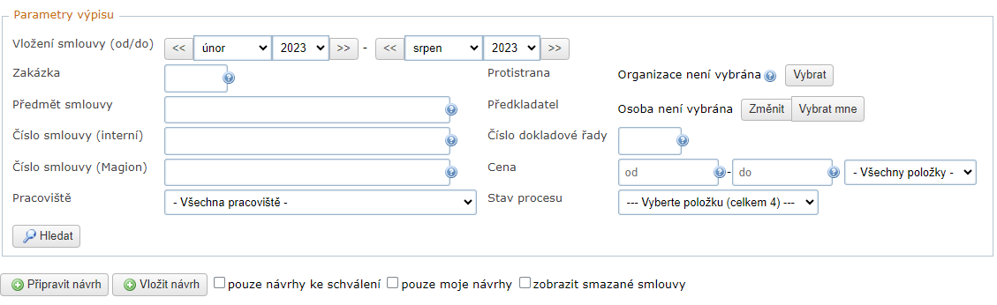
Elektronické průvodní listy se zakládají, editují a schvalují v aplikaci „Schvalování návrhů smluv“ v systému INET zde: https://inet.muni.cz/app/fk/smlouvy
Vytvoření nové průvodky
Po zmáčknutí +Vložit návrh se Vám otevře formulář elektronické průvodky (Návrh smlouvy):

Slide 3
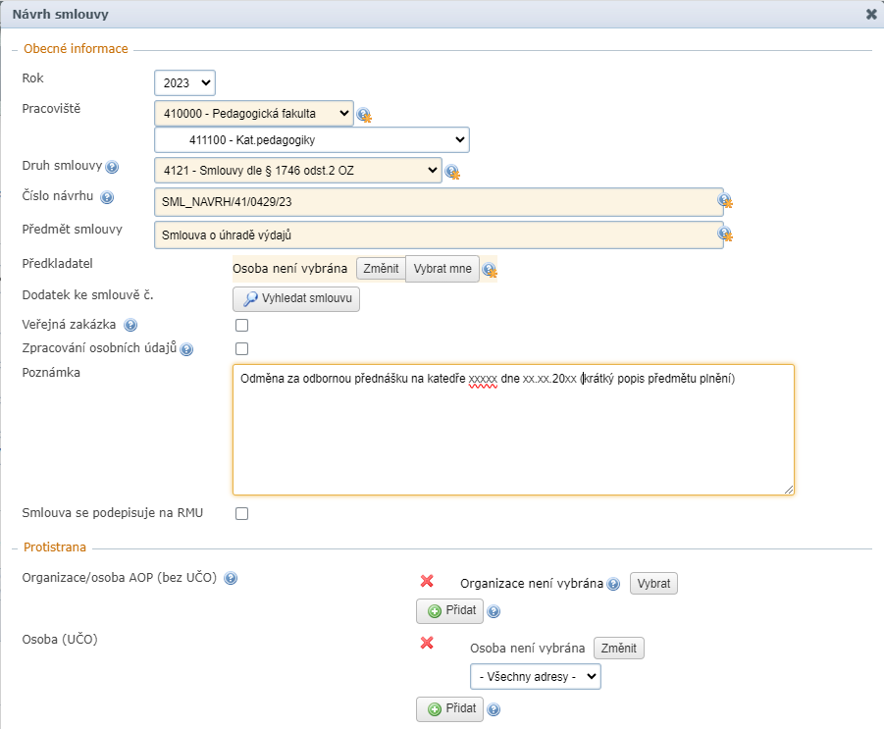
Obecné informace
Pracoviště: vyberte svoje pracoviště
Druh smlouvy: u Vás se bude vždy jednat o 4121 – Smlouvy dle § 1746 odst. 2 OZ
Číslo návrhu (předvyplňuje se automaticky)
Předmět smlouvy: vypište, co je předmětem smlouvy (údaj není povinný)
Předkladatel: ten, kdo smlouvu předkládá (zpravidla vedoucí katedry)
- předkladatele vyberte tlačítkem Změnit
Dodatek ke smlouvě č.: vyplňuje se jen v případě, že se jedná o dodatek ke smlouvě, která je již zaevidována, ve Vašem případě se vyplňovat nebude
Veřejná zakázka: nevyplňujte, jelikož ve Vašem případě to není reálné
Zpracování osobních údajů:
Je zpracování osobních údajů součástí předmětu smlouvy? Pokud do smluvního plnění spadá jakékoli nakládání s osobními údaji, tak zaškrtněte, smlouva bude automaticky předána ke kontrole pověřenkyni pro ochranu osobních údajů. V případě pochybností ji též můžete kontaktovat přímo na poverenec@muni.cz. ve Vašem případě se vyplňovat zřejmě nebude
Poznámka: podrobnější popis předmětu smlouvy
Smlouva se podepisuje na RMU: nevyplňujte, jelikož ve Vašem případě to není reálné
Protistrana
Organizace:
(též také fyzická osoba podnikající nebo soukromá osoba) přes tlačítko Přidat vyberete z adresáře, který je propojen s adresářem v Magionu. Pokud tuto fyzickou osobu nebo firmu nenaleznete, obraťte se na ekonomické odd. o přidání do adresáře.
Osoba: vyplňuje se pouze v případě zaměstnance nebo studenta, což ve Vašem případě nebude

Slide 4
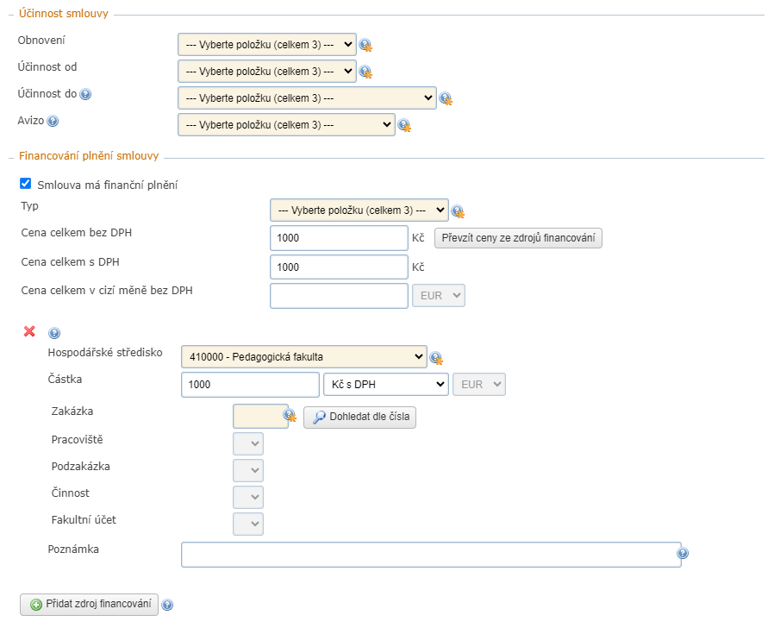


Účinnost smlouvy
Obnovení: ve Vašem případě půjde téměř vždy o smlouvu jednorázovou
Účinnost od: ve Vašem případě uvedete konkrétní datum nebo podpisem smlouvy (zveřejněním v registru smluv pouze u smluv nad 50 000 Kč bez DPH - v tomto případě ihned kontaktujte ekonomické odd. Lenku Chládkovou)
Účinnost do: ve Vašem případě uvedete konkrétní datum nebo zvolte období od začátku účinnosti smlouvy
Avizo: ve Vašem případě uvedete většinou Neupozorňovat
Financování smlouvy
Smlouva má finanční plnění: zaškrtněte Smlouva má finanční plnění
Typ: ve Vašem případě uvedete většinou S dodavatelem (tzn, že platíme protistraně)
Cena celkem bez DPH:
Cena celkem s DPH:
Cena celkem v cizí měně bez DPH: vyplňte dle smlouvy (celková cena)
Hospodářské středisko: vyberte 410000 – Pedagogická fakulta
Zakázka: vyplníte zakázku, ze které se bude smlouva financovat a zmáčknete Dohled dle čísla a potvrdíte
Pracoviště, Podzakázka, Činnost, Fakultní účet: vyberte z nabídky
Poznámka: dle Vašeho uvážení
+ Přidat zdroj financování jen v případě, že vyplývá ze smlouvy více zdrojů financování (zakázek …)

Slide 5
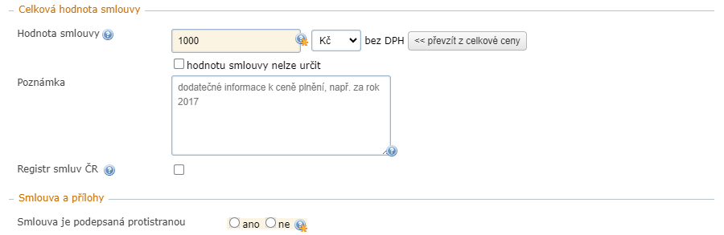
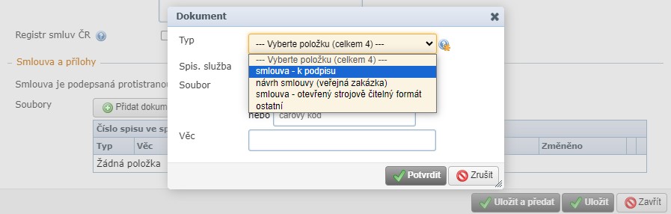
Celková hodnota smlouvy
Hodnota smlouvy: zmáčkněte << převzít z celkové ceny
Hodnotu smlouvy nelze určit: nezaškrtávat
Registr smluv: zaškrtnout v případě smlouvy nad 50 000 Kč bez DPH (v tomto případě ihned kontaktujte ekonomické odd. Lenku Chládkovou)
Smlouva a přílohy
Smlouva je podepsaná protistranou: vyberete jednu z nabízených možností
Soubory:
+Přidat dokument
Typ vždy vyberte smlouva – k podpisu, v případě přílohy ke smlouvě příloha (nic jiného)
Soubor vložte smlouvu, která má být následně podepsána (v případě změny během procesu schvalování musí být naskenována nová verze), poté zmáčkněte Potvrdit
Věc popis dokumentu, nejlépe nazvat jako Smlouva k podpisu
Tímto je vyplněná průvodka a dalším klikem:
Uložit a předat: předáte smlouvu do finanční kontroly ke schválení
Uložit: průvodku pouze uložíte, můžete s ní nadále pracovat (můžete kdykoliv později spustit finanční kontrolu)

Slide 6
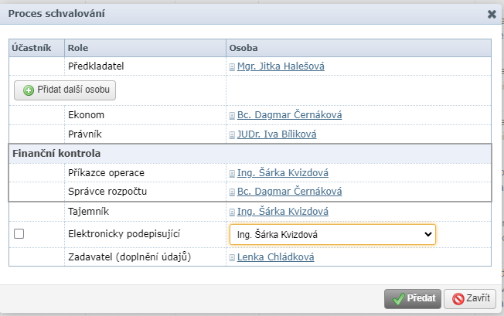
Pokud jste potvrdili Uložit a předat přejdete k možnosti zahájení finanční kontroly k dané zakázce (popř. zakázkám)
V případě potřeby zde můžete ještě přidat další osobu.
Elektronicky podepisující nechte nezaškrtnuté (ve Vašem případě se jedná zpravidla o smlouvu, která se podepisuje ručně)
V případě elektronického podpisu smlouvy můžete zvolit osobu, která bude elektronicky podepisovat (paní děkanka nebo paní tajemnice)
Důležité upozornění:
Smlouva musí být podepsána na obou stranách stejně, tzn. obě smluvní strany buď elektronicky nebo obě ručně (nelze kombinovat).

Slide 7
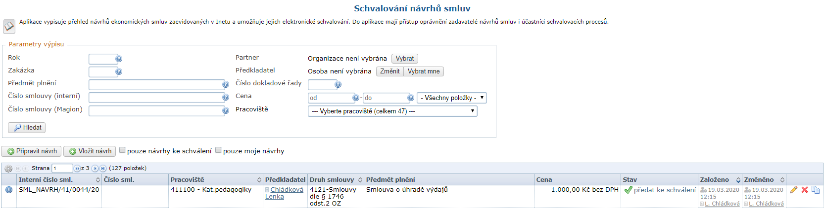
Na stránce Schvalování návrhů smluv je přehled smluv, které jsou ve fázi rozpracování, v procesu či schválené.
VÝZNAMY TLAČÍTEK:
Záznam je možný editovat.
Záznam se stornuje.
Záznam se zkopíruje (je to jako v Magionu v objednávkách funkce Nový jako), tzn. můžete při podobných smlouvách urychlit vyhotovení nové průvodky pouze s aktualizací dat).

Slide 8
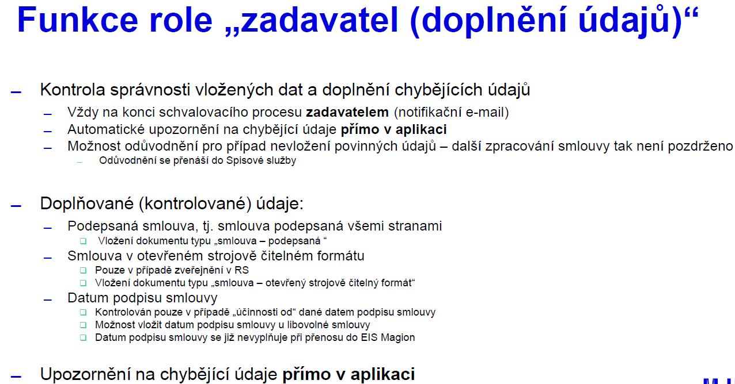
Nová funkce po schvalovacím procesu (Zadavatel)

Slide 9
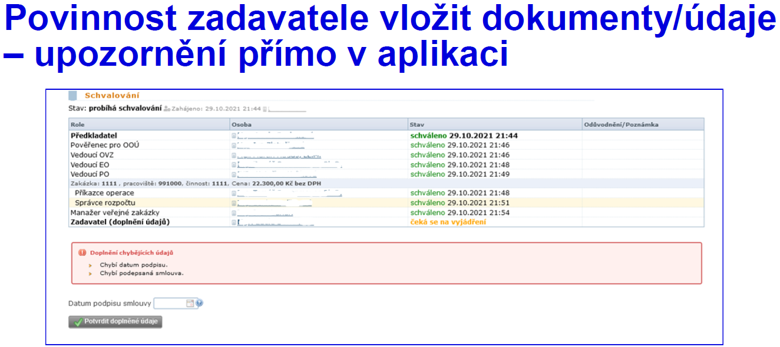

Slide 10
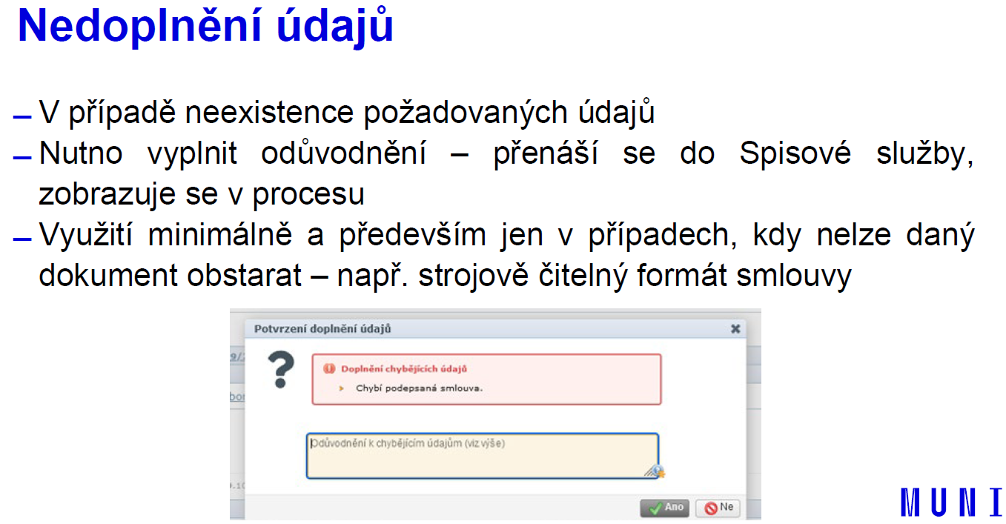

Slide 11
Zadavatel doplňující údaje na konci schvalovacího procesu má nově k dispozici možnost "dočasného odložení" dalšího zpracování návrhu smlouvy. Tuto funkcionalitu lze využít např. při čekání na podepsání smlouvy protistranou.
Po nahrání podepsané smlouvy a vyplnění data podpisu uložte a předejte na ekonomické oddělení k proplacení.

